Slide 1
Приключения Тани или что такое Знак качества
Подготовил:
учитель начальных классов
МБОУ ООШ №19
Ст. Александроневской
Выселковского района
Козулина Светлана Борисовна

Slide 5
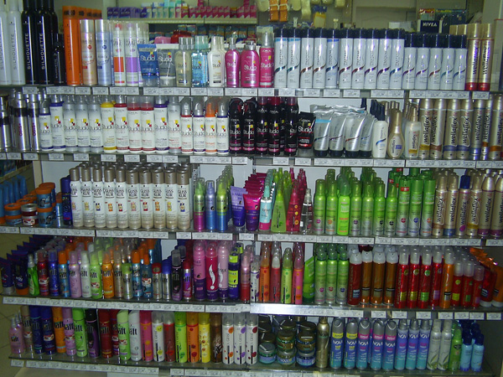
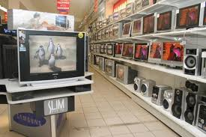
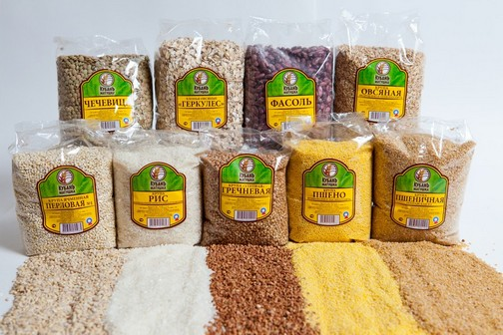
Товары

Slide 6
Потребитель

Slide 7
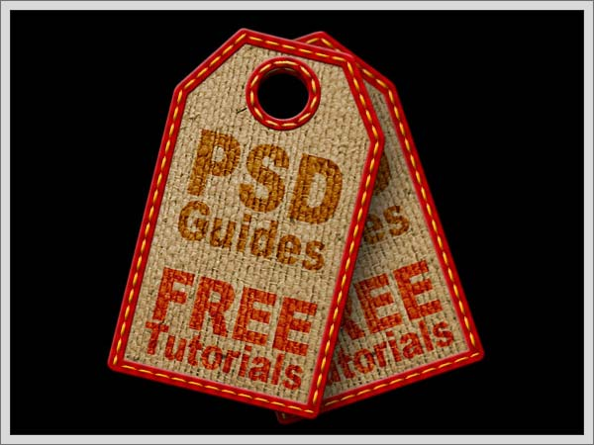
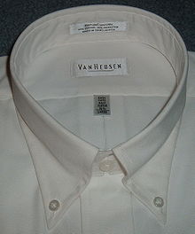
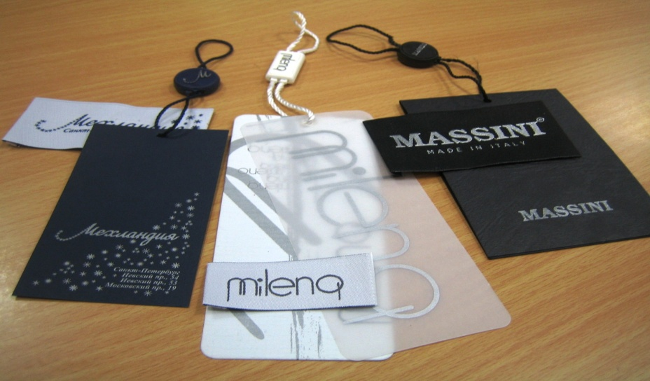
Ярлык (этикетка)

Slide 8
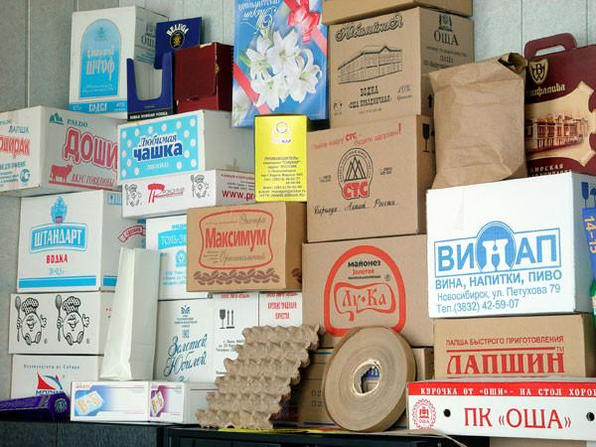
Упаковка

Slide 9
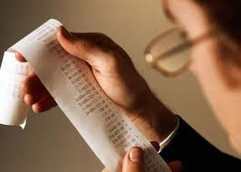
Чек

Slide 12
Ищи знак «Качество Кубань»

